Slide 1

从物质的微观结构出发,用统计的观点和
方法,求出微观量的统计平均值,以了解宏
观规律的本质.

Slide 2
§5-1 热运动的描述 理想气体模型和物态方程
热力学系统：
大量微观粒子（分子、原子等）组成的宏观体系。
外界：热力学系统以外的物体。
一、系统状态的描述
为了描述物体的状态，常采用一些物理量来表示物体的有关特性，例如体积、温度、压强、密度等，称状态参量（state parameter）。

Slide 3
1. 体积 V 气体分子所能到达的空间。
2. 压强 p 气体分子垂直作用于器壁单位面积上的
力，是大量气体分子与器壁碰撞的宏观
表现。 1atm =760 mmHg =1.01×10⁵ Pa
3. 温度 T 反映物体冷热程度的物理量，其高低反
映内部分子热运动的剧烈程度。
热力学温标(T：K)与摄氏温标(t：℃)：
t /℃=T /K-273.15

Slide 4
二、平衡态 准静态过程
平衡态（equilibrium state）：在不受外界影响（即系统与外界没有物质和能量的交换）的条件下，无论初始状态如何，系统的宏观性质在经充分长时间后不再发生变化的状态。
设一容器，用隔板将其隔开，当隔板右移时，分子向右边扩散

Slide 5
从微观角度，存在热运动，又称为热动平衡状态（thermodynamical equilibrium state）。
一定质量的气体的平衡态可以用 一组状态参量（p、V、T） 表示。
当气体的外界条件改变时，气体从一个状态不断地变化到另一状态，如果状态变化过程进展得十分缓慢，使所经历的一系列中间状态，都无限接近平衡状态，这个过程就叫做准静态过程（quasi-static process）或平衡过程（equilibrium process）。

Slide 6
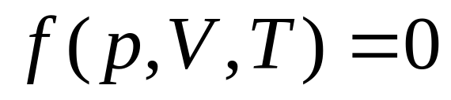
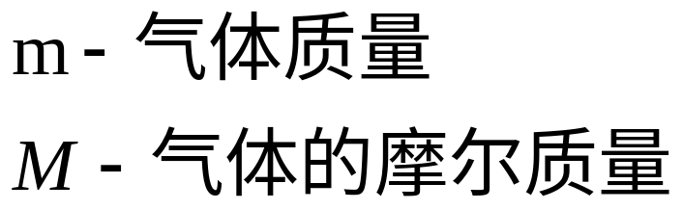
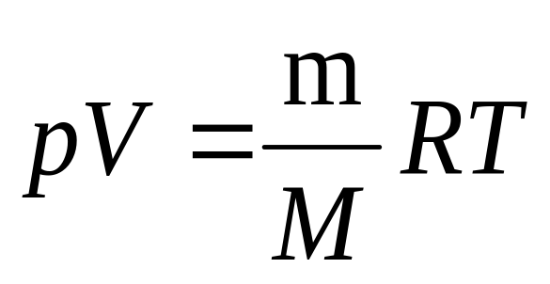
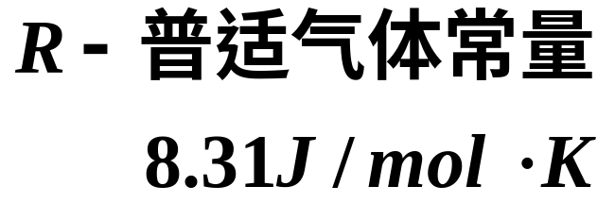
三、理想气体物态方程
物态方程（状态方程）
当系统处于平衡态时，三个状态参量存在一定的函数关系：
理想气体：在任何情况下都严格遵守波意耳定律、盖吕萨克定律以及查理定律的气体。是实际气体在压强趋于零时的极限。
理想气体物态方程

Slide 7
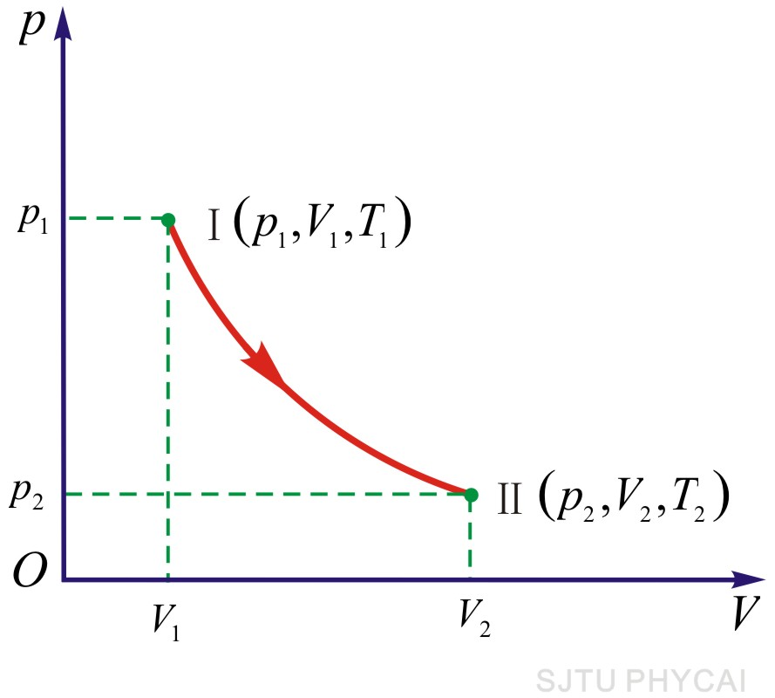
系统的压强、体积、温度中任两个量一定，就可确定系统的状态，因此常用p-V 图中的一点表示气体的一个平衡态，p-V 图上的一条曲线来表示系统的一个准静态过程。

Slide 8
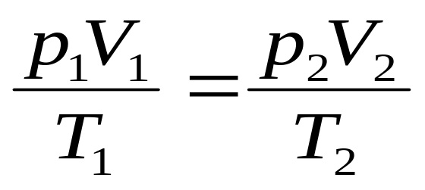
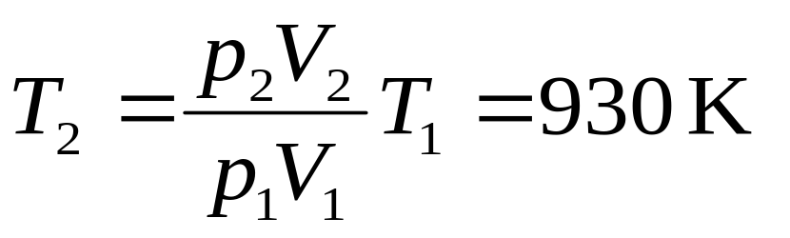
例5-1 某种柴油机的汽缸容积为 0.827×10⁻³ m³。设压缩前其中空气的温度47 ºC，压强为 8.5×10⁴ Pa。当活塞急剧上升时可把空气压缩到原体积的1/17，使压强增加到 4.2×10⁶ Pa， 求这时空气的温度。 如把柴油喷入汽缸，将会发生怎样的情况？（假设空气可看作理想气体。）
解：
只需考虑空气的初状态和末状态，有
T₁=273+47=320（K）
这一温度已超过柴油的燃点，所以柴油喷入汽缸时就会立即燃烧，发生爆炸推动活塞做功。

Slide 9

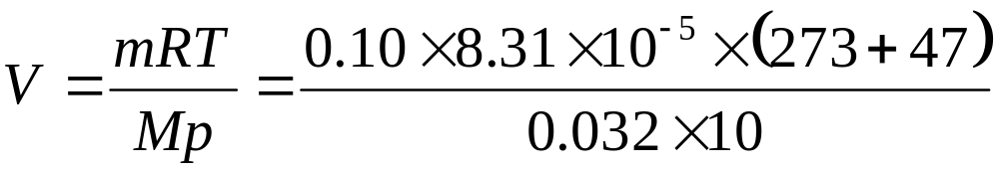
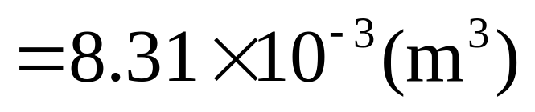
例5-2 容器内装有氧气，质量为 0.10 kg，压强为
10×10⁵ Pa ，温度为 47 ºC 。因为容器漏气，经过若干时间后，压强降到原来的 5/8，温度降到 27 ºC 。 问 (1) 容器的容积有多大？ (2) 漏去了多少氧气？
解：(1)

Slide 10
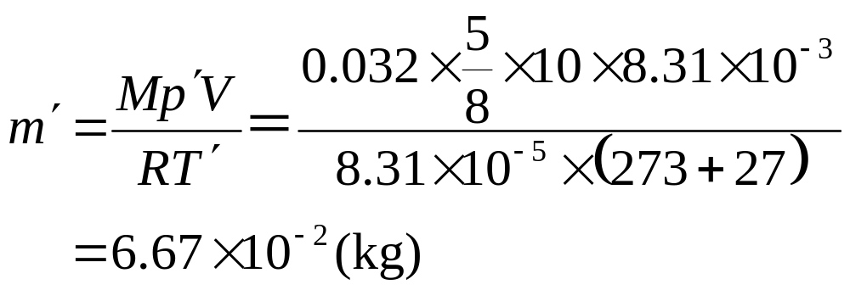
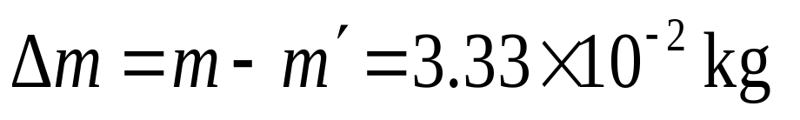
（2）若漏气若干时间之后，压强减小到 p′，温度降到 T′。如果用m′ 表示容器中剩余的氧气的质量，由状态方程得
漏去氧气的质量为

Slide 11
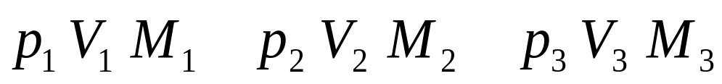


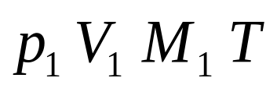

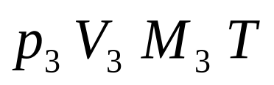
例：氧气瓶的压强降到10⁶P_{a}即应重新充气，以免混入其他气体而需洗瓶。今有一瓶氧气，容积为32L，压强为1.3×10⁷P_{a}，若每天用10⁵P_{a}的氧气400L，问此瓶氧气可供多少天使用？设使用时温度不变。
解: 根据题意，可确定研究对象为原来气体、用去气体和剩余气体，设这三部分气体的状态参量分别为
使用时的温度为T
设可供 x 天使用
原有
每天用量
剩余

Slide 12
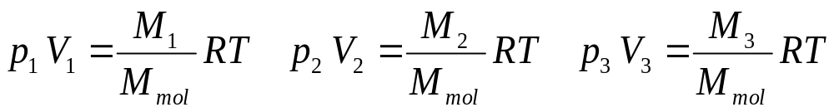
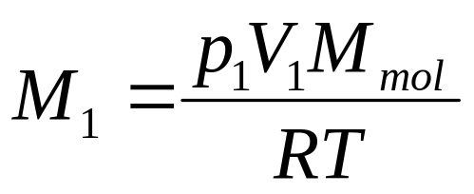
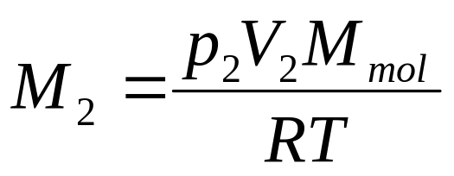

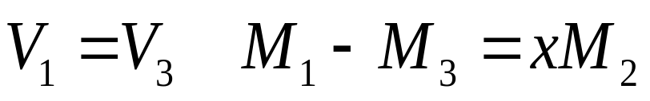
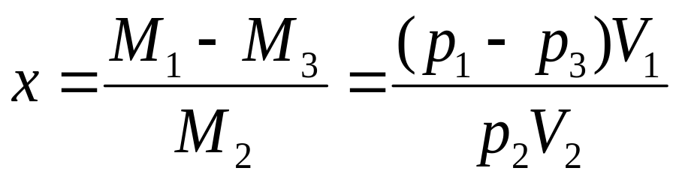
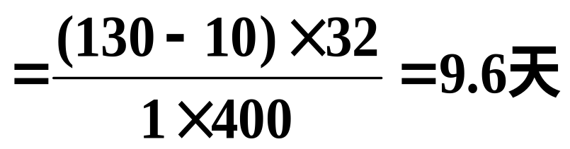
分别对它们列出状态方程，有

Slide 13
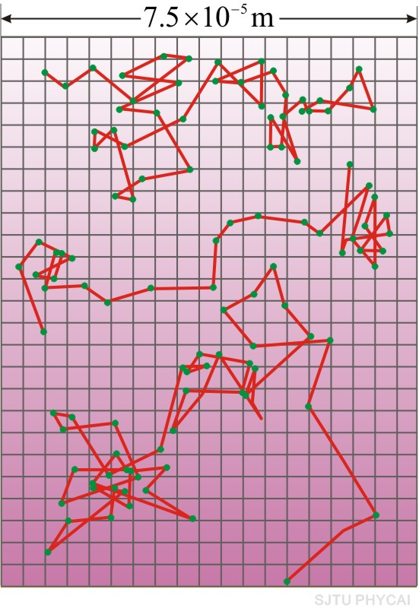
§5-2 分子热运动和统计规律
一、分子热运动的图像
分子热运动：大量分子做永不停息的无规则运动。
布朗运动

Slide 14
二、分子热运动的基本特征
分子热运动的基本特征：分子的永恒运动与频繁的相互碰撞。
分子热运动与机械运动有本质的区别。
1. 分子热运动的无序性：单个分子运动情况具有很大的偶然性。
2. 分子热运动的统计性：大量分子的集体表现存在一定规律性。

Slide 15
微观量（microscopic quantity）：表征个别分子特征的物理量。如某个分子的质量、速度、能量等，在现代实验条件下是不能直接测得的量。
宏观量（macroscopic quantity）：表征大量分子的整体特征的量。如温度、压强、热容等，是实验中能测得的量。
统计方法：在气体动理论中，必须运用统计方法， 求出大量分子的某些微观量的统计平均值，用以解释在实验中直接观测到的物体的宏观性质。
统计规律性：大量偶然性从整体上所体现出来的必然性。

Slide 16



三、分布函数和平均值
偶然事件：不可预测而又大量出现的事件。
多次观察同样的事件，可获得该偶然事件的分布规律。
例如：伽耳顿板实验
投入一个小球，一次实验中，小球落入哪个狭槽是偶然的。
铁钉
隔板

Slide 17
伽尔顿板实验
再投入小球：
经一定段时间后 , 大量小球落入狭槽。
分布情况：
中间多，两边少。
重复几次 ，结果相似。
小球数按空间
位置 分布曲线
单个小球运动是随机的 ,大量小球运动分布是确定的。

Slide 18
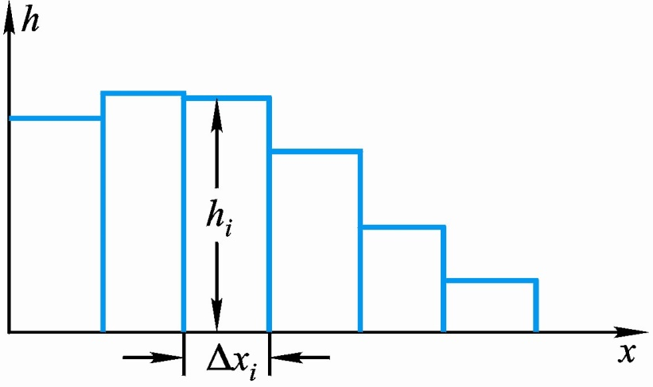
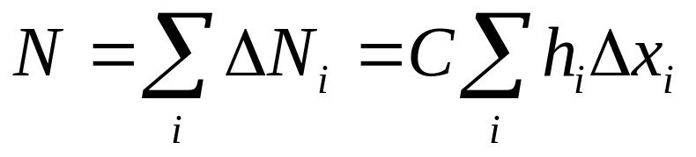
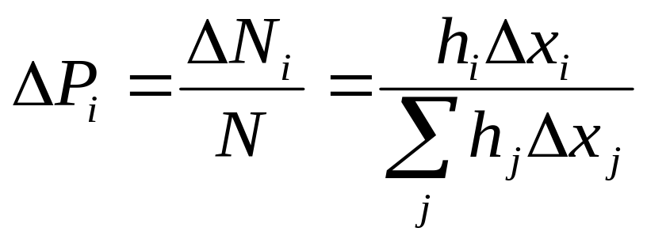
为了描述统计规律，引入分布函数：
设第 i 个狭槽的宽度为Δx_{i} ，其中积累的小球高度为 h_{i} ，则此狭槽内的小球数目 ΔN_{i} ∝ h_{i} Δx_{i} 。
令 ΔN_{i} =C h_{i} Δx_{i}
则小球该的总数为
第 i 个狭槽内小球数目占总球数的百分比为
可作为每个小球落入第 i 个狭槽内的概率。

Slide 19
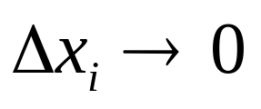
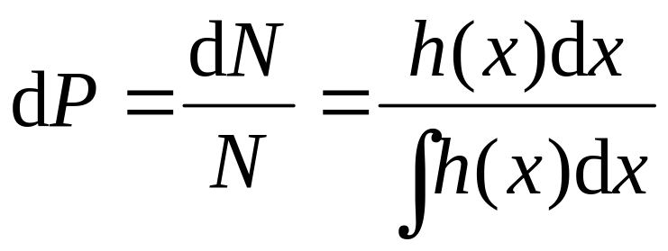
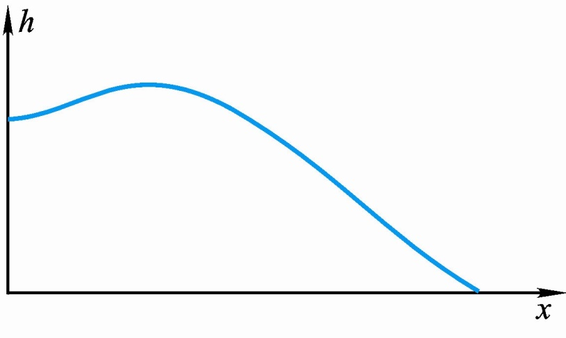
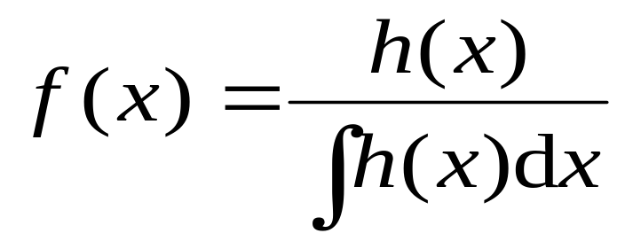
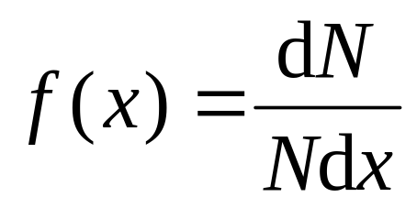
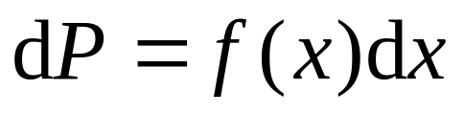
减小狭槽的宽度，使 ，
小球落在x→x+dx内的概率（或在x→x+dx内的小球数目占总球数的百分比）为
令
则
f (x)表示小球落在x附近单位区间内的概率，或小球落在x处的概率密度，称为小球沿x 的分布函数。

Slide 20
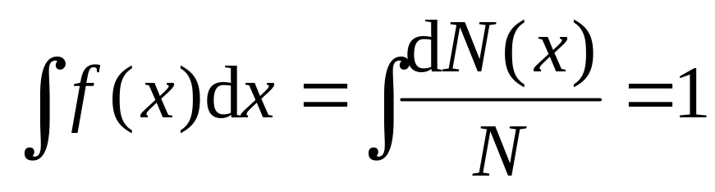
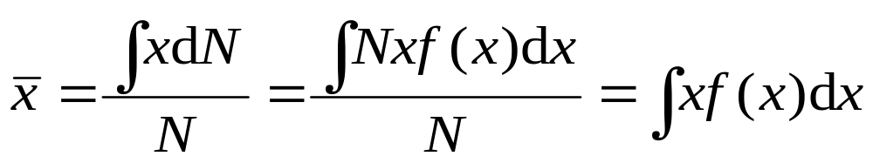
显然，
（归一化条件）
由分布函数还可计算任一物理量（如x）的统计平均值。
如平均位置：

Slide 21
§5-3 理想气体的压强和温度公式
一、理想气体的微观模型
1. 力学假设
(1)分子线度与分子间距相比较可忽略，分子被看作质点。
(2)除了分子碰撞的瞬间外，忽略分子间的相互作用。
(3)气体分子在运动中遵守经典力学规律，假设碰撞为弹性碰撞。
(4)一般情况，忽略分子的重力。
理想气体分子是自由地无规则地运动着的弹性质点群。

Slide 22
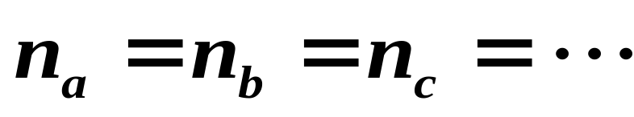



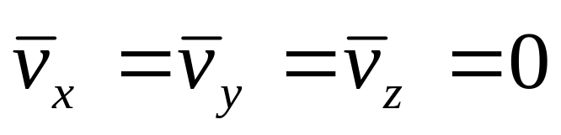
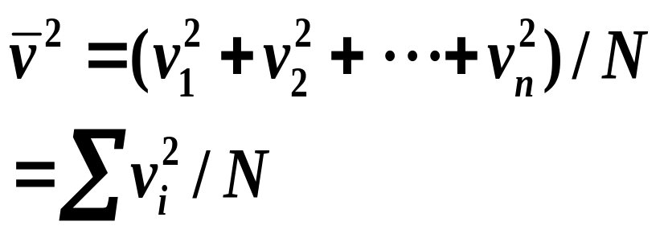
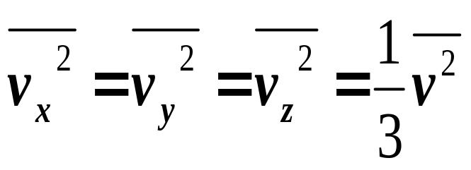
2 . 统计假设
①容器内任一位置附近单位体积内的分子数不比其他位置占优势；
②分子沿任一方向的运动不比其他方向的运动占优势。
① 分子数密度处处相等；
②分子速度在各方向上的分量的各种平均值相等。

Slide 23


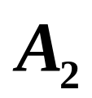
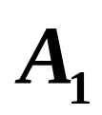

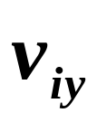


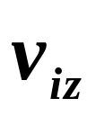
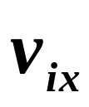



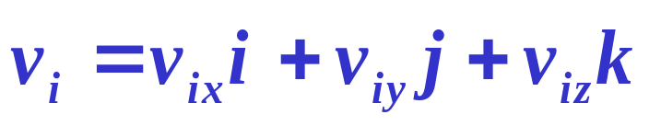
二、理想气体压强公式的推导
一定质量的处于平衡态的某种理想气体。(V,N,m )
平衡态下器壁各处压强相同，选A₁面求其所受压强。

Slide 24
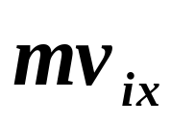

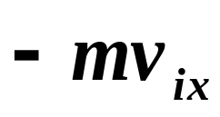
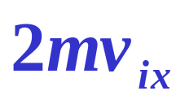
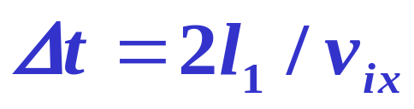
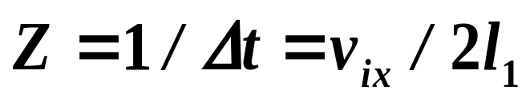
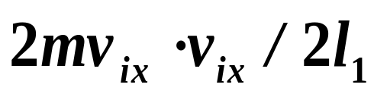
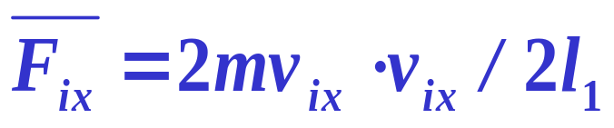
i分子与器壁碰撞一次动量增量
i分子对器壁的冲量
i分子相继与A₁面碰撞的时间间隔
单位时间内i分子对A₁面的碰撞次数
单位时间内i分子对A₁面的冲量
i分子对A₁面的平均冲力

Slide 25
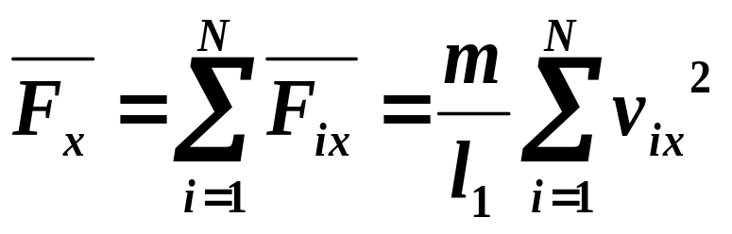




所有分子对A₁面的平均作用力
压强

Slide 26




平衡态下
——分子的平均平动动能
理想气体的压强：

Slide 27







三、温度的本质和统计意义
设：分子质量为 m₀，气体分子数为N，分子数密度 n。
玻耳兹曼常量：
（理想气体物态方程）

Slide 28


结论
上式反映了微观量的统计平均值和宏观量之间的关系，指出了温度的统计意义： 温度标志着物体内部分子热运动的剧烈程度，它是大量分子热运动平动动能的统计平均值的量度。
对个别分子，说它有温度是没有意义的。

Slide 29




四、气体分子的方均根速率
方均根速率：

Slide 30


例5-3 试求氮气分子的平均平动动能和方均根速率
设（1）在温度 t =100 ºC 时，
（2）在温度 t =0 ºC 时，
（3）在温度 t = -150 ºC 时。
解：
（1）在温度 t =100 ºC 时

Slide 31




（2）同理在温度 t =0 ºC 时
（3）在温度t = -150 ºC时

Slide 32




例5-4 一容器内贮有氧气，其压强 ，温度 t=27 ℃，求：（1）单位体积内的分子数； （2）氧分子的质量；（3）分子的平均平动动能。
解：
压强不太大，温度不太低，可视为理想气体。
（1）单位体积内的分子数：
（2）氧气分子的质量：
（3）分子平均平动动能：

Slide 33



例:在一个具有活塞的容器中盛有一定的气体。如果压缩气体并对它加热，使它的温度从27⁰C升到177⁰C，体积减少一半，这时气体分子的平均平动动能变化多少？
解：

